Slide 1
Алгоритми та програми Python. Величини. Числові типи даних.
8 клас
Юрченко Сергій Миколайович
вчитель фізики та інформатики
Опорний заклад Гребінківська ЗОШ І-ІІІ ст. №4

Slide 2
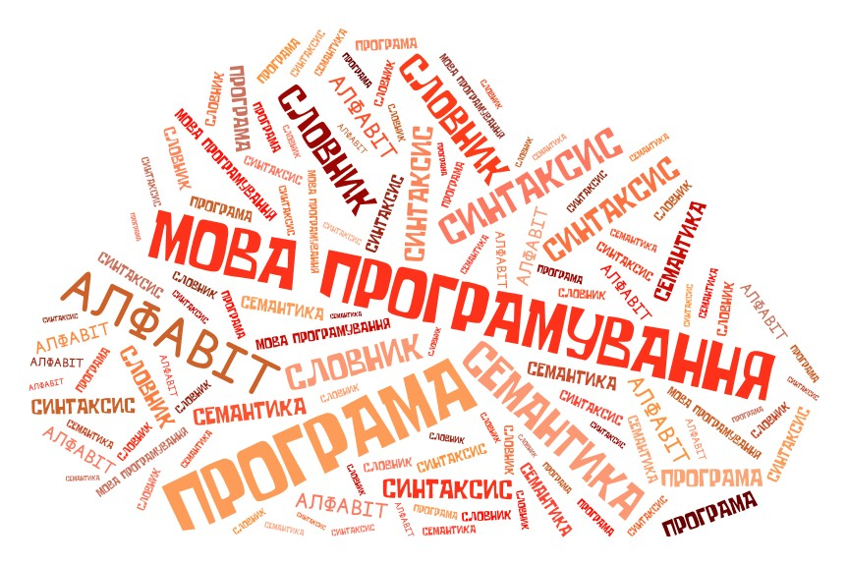
Для написання програми певною мовою програмування необхідно знати алфавіт мови, правила запису команд та правила їх використання в програмі.
Синтаксис
Алфавіт
Словник
Семантика

Slide 3
Алфавіт — набір символів, що може використовуватись у програмному коді.
Синтаксис — сукупність правил побудови команд мовою програмування.
Семантика — сукупність правил виконання комп’ютером команд, записаних мовою програмування.

Slide 4
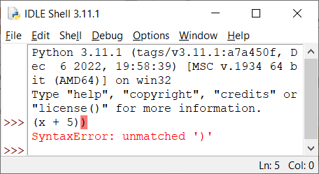

Slide 5
Величини в мові Python
Окремий інформаційний об’єкт (число, символ, рядок тощо) називають величиною.
Вид величини визначає спосіб використання величини в програмі.
Величина може бути константою (тобто постійною) або змінною.
Константи — це величини, значення яких не можуть змінюватися в ході виконання програми.
Прикладом константи може бути число (3.14, 5) або рядок: «Це рядок!»

Slide 6
Змінні — це величини, значення яких можуть змінюватися в ході виконання програми.

Slide 7
Типи величин у мові Python:
Тип величини визначається обсягом пам’яті, необхідним для її збереження, множиною припустимих значень величини та операціями, які можна над нею виконувати.
Основними типами величин є числа й рядки.
Цілими числами називають натуральні числа (1, 2, 3…), їм протилежні числа (-1, -2, -3…) і число 0. Цілі числа належать до типу int.
Дійсні числа – це десяткові дроби. Як роздільник між цілою та дробовою частиною дійсного числа використовується крапка. Дійсні числа належать до типу float.
Рядок – це взята в одинарні або подвійні лапки послідовність будь-яких символів: цифр, літер, розділових знаків та ін. Рядки належать до типу str. У змінних рядкового типу зберігаються фрагменти тексту.

Slide 8
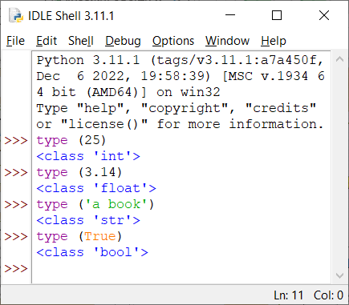
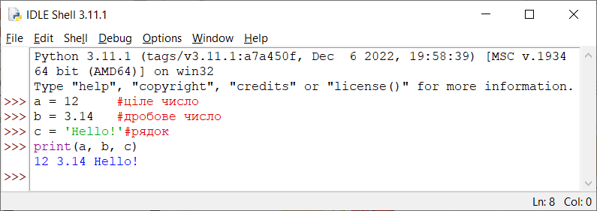
Щоб дізнатися, до якого типу належить змінна або константа, можна скористатися командою type.

Slide 9
Указівка присвоєння
Значення – характеристика величини, яка може багаторазово змінюватися в процесі опрацювання інформації.

Slide 12
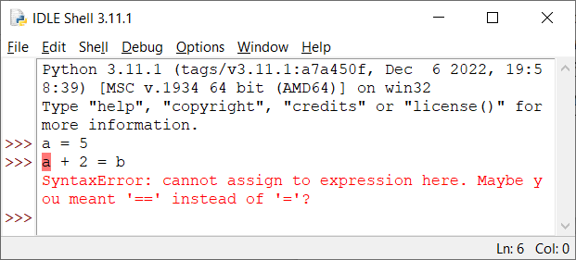

Slide 17
Домашня робота

Slide 18
Домашня робота
Зберегти програму з назвою V31, прикріпити в Гугл-класі
Подивитися відео «Дані різних типів».
Опрацювати параграф 31.
Підготуватись до тестової перевірки знань на наступному уроці.
Звірити виконання вправи 31 https://youtu.be/ZhBkXGp_3UU

Slide 19
Рефлексія «Загадкові листи»
Обери лист, який ти хочеш відкрити
(щоби відкрити лист, натисніть на нього)
Сьогодні
на уроці
я навчився/
навчилася…
На уроці
я запам’ятав/
запам’ятала…
Найкраще
мені вдалося…
Найбільше
мені сподобалося…
Урок
завершую з настроєм…
Труднощі виникали…

